Slide 1
数电第四次作业

Slide 2
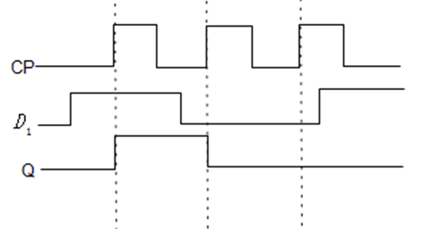
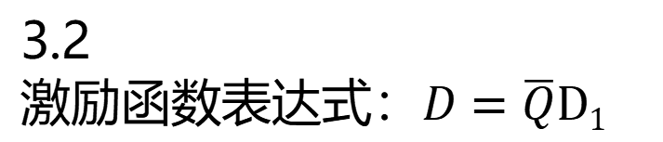
3.2
激励函数表达式：$D=\overline{Q}D1$

Slide 3
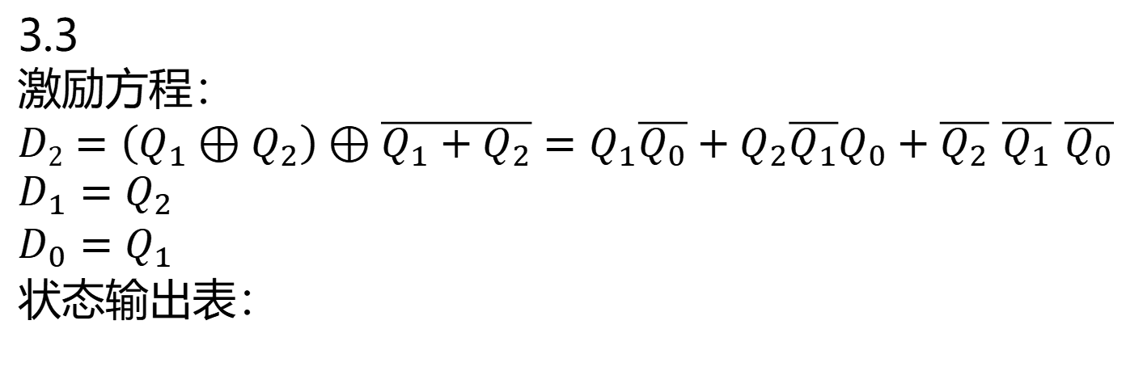
3.3
激励方程：
$D2=\left(Q_{1}⊕Q_{2}\right)⊕\overline{Q_{1}+Q_{2}}=Q_{1}\overline{Q_{0}}+Q_{2}\overline{Q_{1}}Q_{0}+\overline{Q_{2}}$ $\overline{Q_{1}}$ $\overline{Q_{0}}$
$$D_{1}=Q_{2}$$
$$D_{0}=Q_{1}$$
状态输出表：

Slide 4
3.3
状态图：

Slide 5
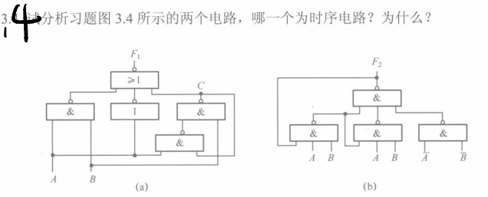
3.4（易错题）
根据时序电路的定义，其输出不仅与电路现在的输入有关，还与电路过去的输入有关。
图 (a) 分析
F1只由A、B当前值决定， 组合逻辑电路。
图 (b) 分析
电路具备记忆功能，F2输出和前面输入有关联，时序逻辑电路。

Slide 6
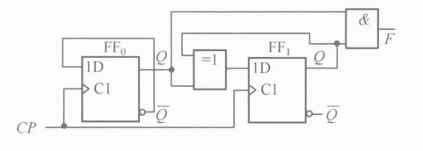
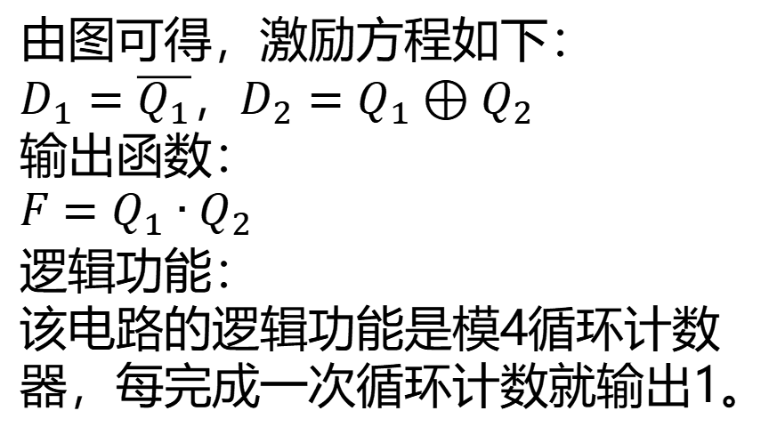
3.6
试分析习题图3.6所示电路的功能。要求写出激励方程、输出函数，画出状态图，并对逻辑功能做出说明。
由图可得，激励方程如下：
$D_{1}=\overline{Q_{1}}$，$D_{2}=Q_{1}⊕Q_{2}$
输出函数：
$$F=Q_{1}∙Q_{2}$$
逻辑功能：
该电路的逻辑功能是模4循环计数器，每完成一次循环计数就输出1。
状态图：

Slide 7
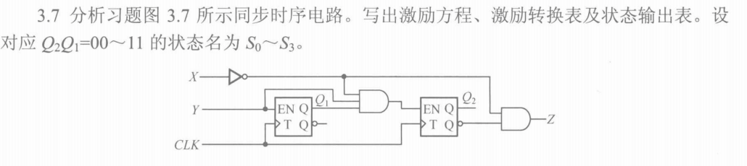
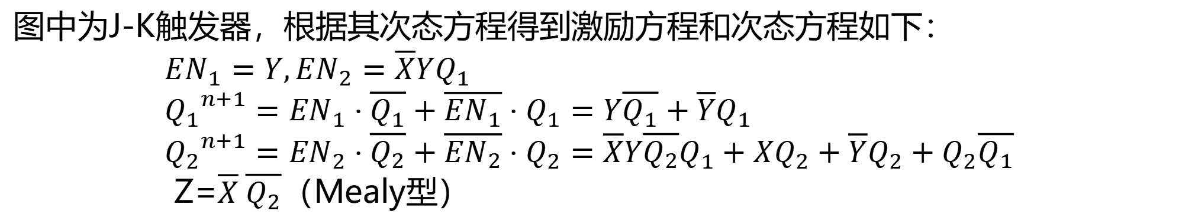
3.7
图中为J-K触发器，根据其次态方程得到激励方程和次态方程如下：
$$EN_{1}=Y,EN_{2}=\overline{X}YQ_{1} \\ {Q_{1}}^{n+1}=EN_{1}⋅\overline{Q_{1}}+\overline{EN_{1}}⋅Q_{1}=Y\overline{Q_{1}}+\overline{Y}Q_{1} \\ {Q_{2}}^{n+1}=EN_{2}⋅\overline{Q_{2}}+\overline{EN_{2}}⋅Q_{2}=\overline{X}Y\overline{Q_{2}}Q_{1}+XQ_{2}+\overline{Y}Q_{2}+Q_{2}\overline{Q_{1}}$$
Z=$\overline{X} \overline{Q_{2}}$（Mealy型）
注：在分析同步时序电路时，第一步应当列出激励函数与输出函数。

Slide 8
3.7
激励转换表如下：

Slide 9
3.7
状态输出表：
 | 00 | 01 | 10 | 11
00 | 00/0 | 01/1 | 01/0 | 00/0
01 | 01/1 | 10/1 | 00/0 | 01/0
10 | 11/0 | 00/0 | 10/0 | 11/0
11 | 10/0 | 11/0 | 11/0 | 10/0
XY
Q₂Q₁
当Y=0时,系统不变化;当Y=1时，若X=0，是模4加1计数器；若X=1，系统在A-B,C-D之间0循环。

Slide 10
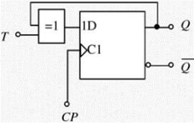
3.8
(1)
（2）

Slide 11
3.8
(3)
（4）

Slide 12
3.8
(5)
（6）

Slide 13
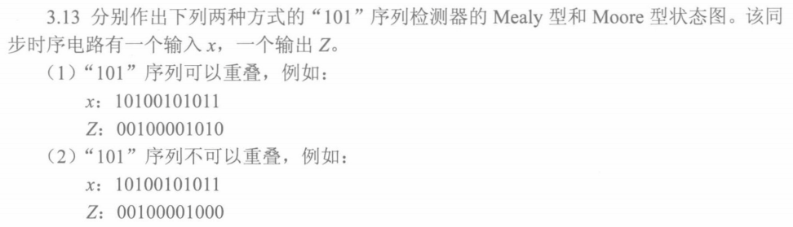
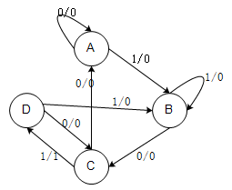
3.13
（1）Melay型：
原始状态图：

Slide 14
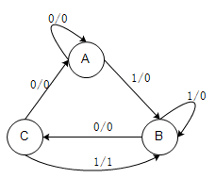
3.13
作原始状态表，并化简为最小状态表
注意：需要化简为最小状态表！再做状态图
作状态图

Slide 15
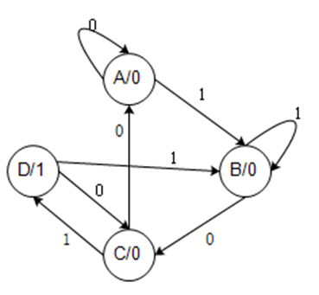
3.13
（1） Moore型：

Slide 16
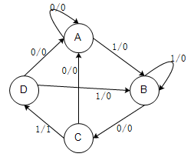
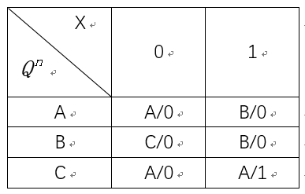
3.13
（2） Melay型：
作原始状态图：
作原始状态表，并化简为最小状态表：

Slide 17
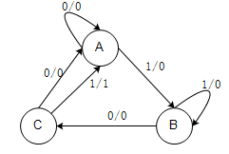
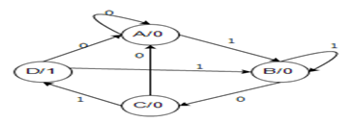
3.13
状态图为：
（2）Moore型：

Slide 18
3.14
作出隐含表
列出最大等效类，最大等效类为（A,D），（B,C），（E），设（A,D），（B,C），（E）分别为A’，B’，C’
作最小化状态表：
B | ×
C | × | AD√
D | BC√ | × | ×
E | AD BE/ | × | × | BC BE/
 | A | B | C | D

Slide 19
3.15
2 | 2,5 3,2√
3 | √ | 2,5 1,2√
4 | 1,3 2,5√ 3,4 | √ | 1,3 2,5√ 1,4
5 | × | 1,4√ | × | ×
6 | × | 4,3√ | × | × | 1,3√
 | 1 | 2 | 3 | 4 | 5
作出隐含表：
画出状态合并图
列出最大相容类，最大相容类为（1，3，4），（2，5，6），设（1，3，4），（2，5，6）分别为A，B

Slide 20
3.15
④ 作出最初最小化状态表

Slide 21
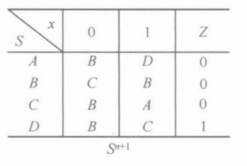
3.16
根据题目给定的状态表，进行化简，得已知状态表为最小化状态表，则列出二进制状态表得：

Slide 22
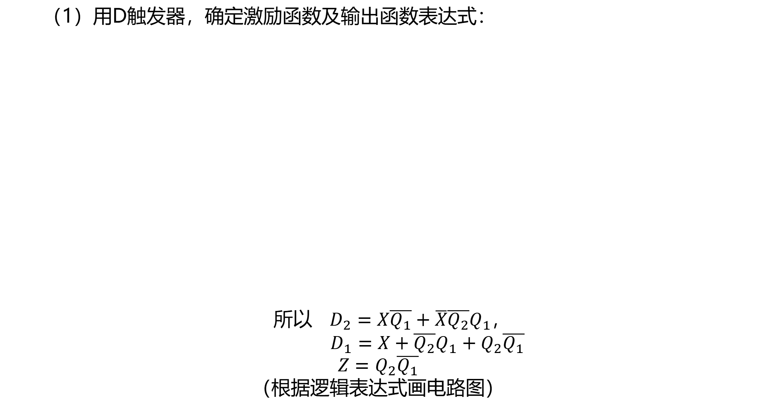
3.16
（1）用D触发器，确定激励函数及输出函数表达式：
所以 $D_{2}=X\overline{Q_{1}}+\overline{X}\overline{Q_{2}}Q_{1}，$
$D_{1}=X+\overline{Q_{2}}Q_{1}+Q_{2}\overline{Q_{1}}$
$$Z=Q_{2}\overline{Q_{1}}$$
（根据逻辑表达式画电路图）
D₂: D₁:

Slide 23
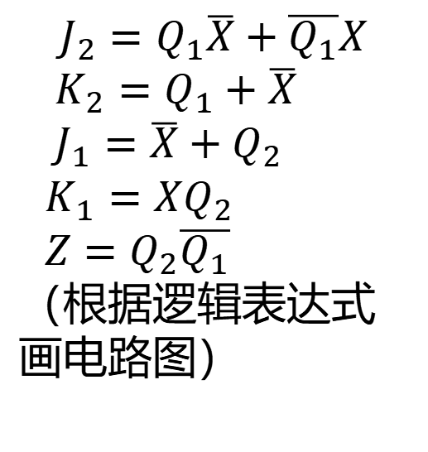
3.16
（2）用JK触发器，确定激励函数及输出函数表达式：
J₂: K₂:
$$J_{2}=Q_{1}\overline{X}+\overline{Q_{1}}X$$
$K_{2}=Q_{1}+\overline{X}$
$J_{1}=\overline{X}+Q_{2}$
$K_{1}=XQ_{2}$
$Z=Q_{2}\overline{Q_{1}}$
（根据逻辑表达式画电路图）
J₁: K₁:

Slide 24
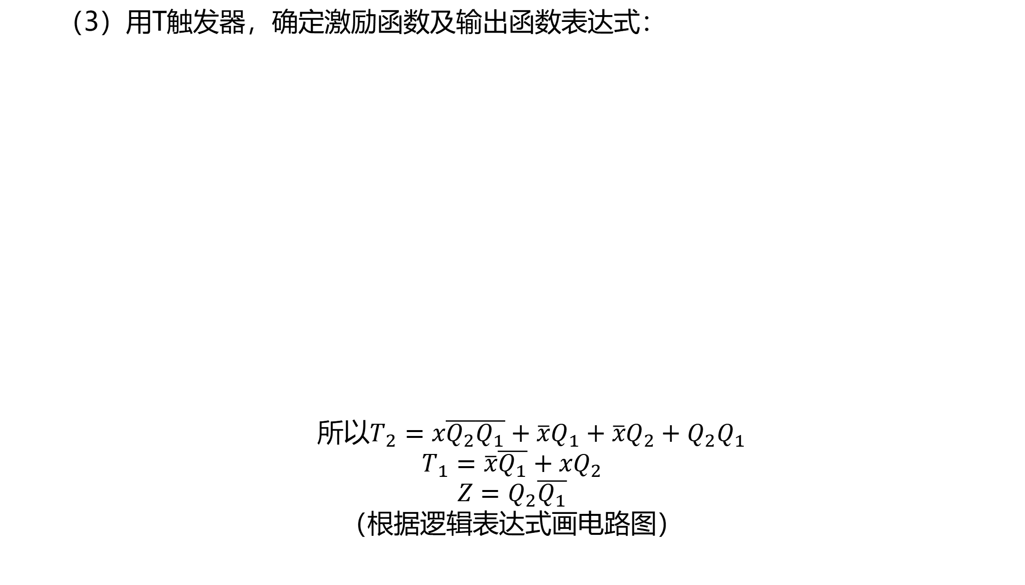
3.16
（3）用T触发器，确定激励函数及输出函数表达式：
所以$T_{2}=x\overline{Q_{2}}\overline{Q_{1}}+\overline{x}Q_{1}+\overline{x}Q_{2}+Q_{2}Q_{1}$
$$T_{1}=\overline{x}\overline{Q_{1}}+xQ_{2}$$
$$Z=Q_{2}\overline{Q_{1}}$$
（根据逻辑表达式画电路图）
T₂: T₁:

Slide 25
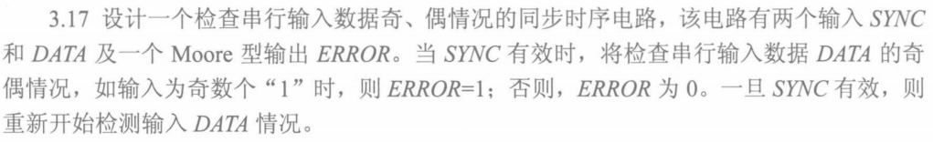
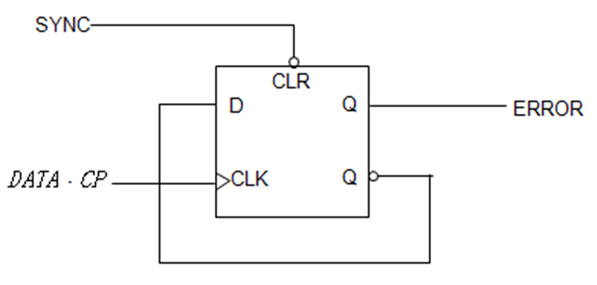
3.17
电路图如下：

Slide 26
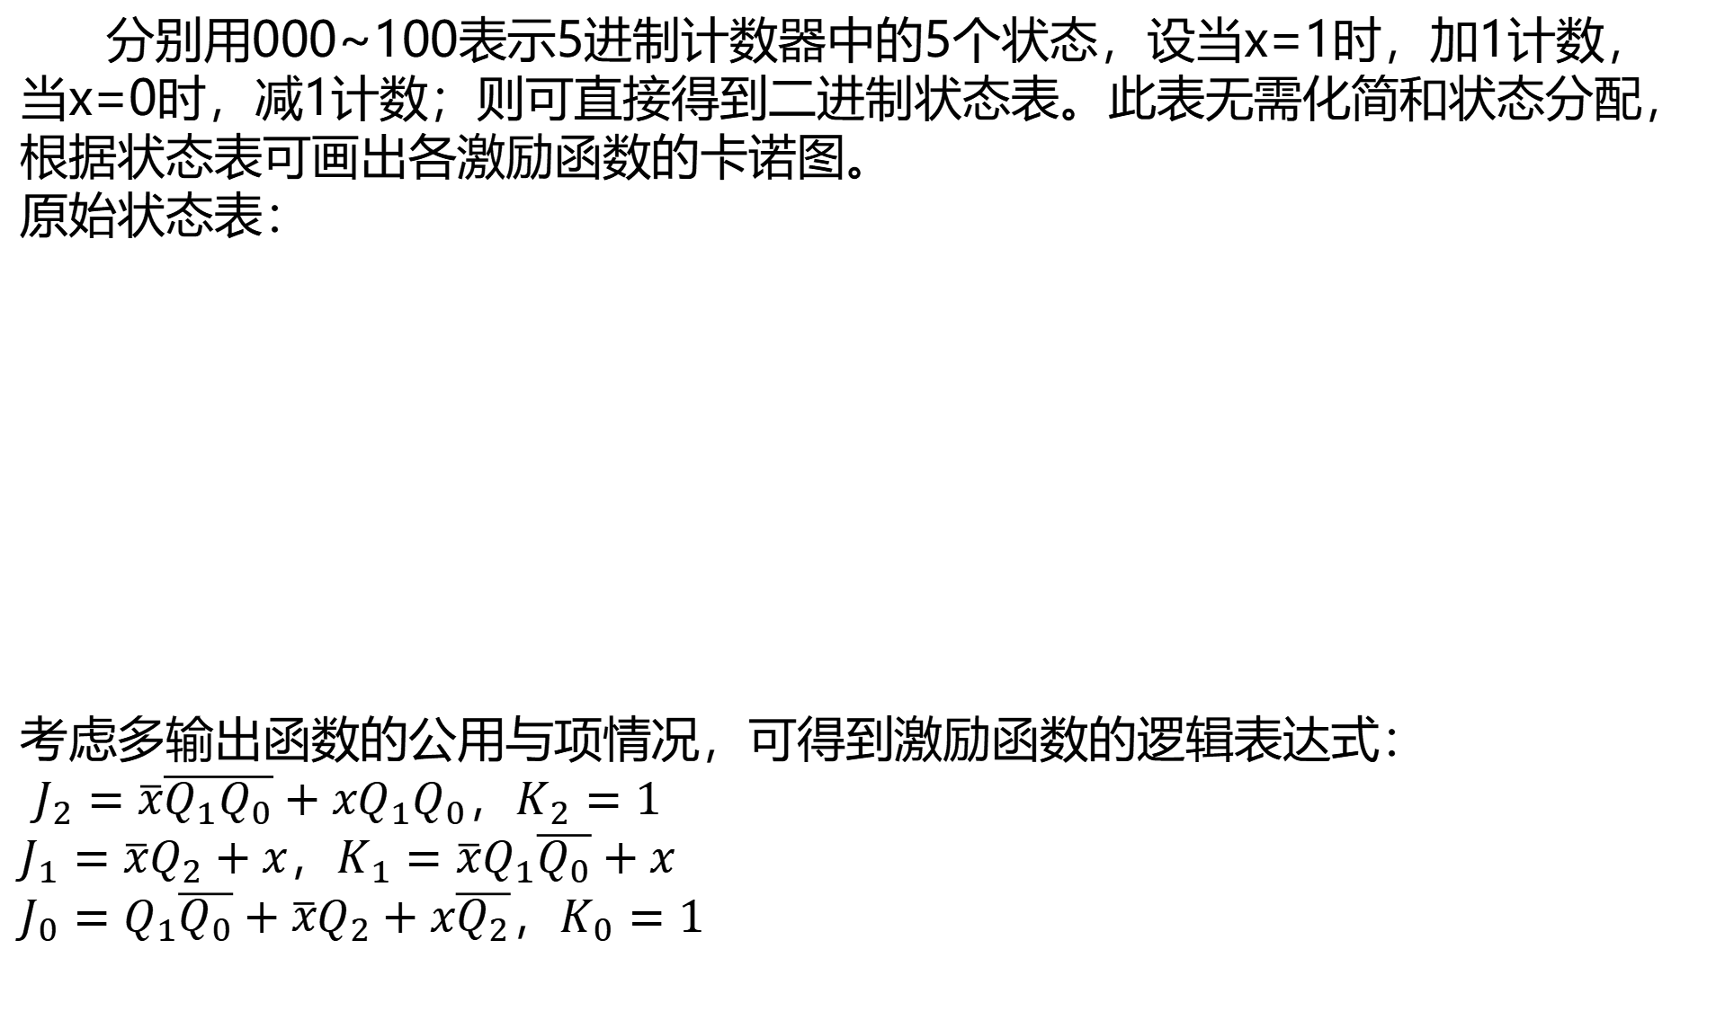
3.19
分别用000~100表示5进制计数器中的5个状态，设当x=1时，加1计数，当x=0时，减1计数；则可直接得到二进制状态表。此表无需化简和状态分配，根据状态表可画出各激励函数的卡诺图。
原始状态表：
考虑多输出函数的公用与项情况，可得到激励函数的逻辑表达式：
$J_{2}=\overline{x}\overline{Q_{1}}\overline{Q_{0}}+xQ_{1}Q_{0}$，$K_{2}=1$
$J_{1}=\overline{x}Q_{2}+x$，$K_{1}=\overline{x}Q_{1}\overline{Q_{0}}+x$
$J_{0}=Q_{1}\overline{Q_{0}}+\overline{x}Q_{2}+x\overline{Q_{2}}$，$K_{0}=1$

Slide 27
3.19
二进制状态表：
J₂: K₂: J₁:
K₁: J₀: K₀:

Slide 28
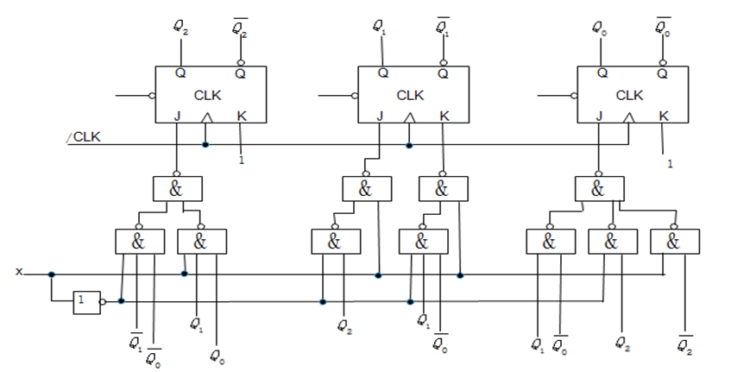
3.19
根据逻辑表达式画电路图：

